Slide 1

Semana 7 PPT 7 Spanish 3

Slide 2
Semana 4 PPT 7
Hablar del quiz
Del feedback
De la lectura de culturas en contacto

Slide 3
Contenidos
Ya todavía
Se impersonal
Léxico empleo
Indefinidos

Slide 4
Pretérito perfecto: ya –todavía no
3B
p. 35
Ya: indica que se ha completado una acción
Todavía no: indica que no se ha hecho una acción, pero que es un plan de futuro
Sí, ya he estado.
¿Has estado en Barcelona?
No, todavía no he estado.

Slide 5
Pretérito perfecto: ya –todavía no
-¿Has hecho los ejercicios de español?
- Sí, ya he hecho todos.
-¿Quieres comer a las dos?
-No, lo siento, ya he comido.
-¿Tienes el CD para los ejercicios auditivos de semestre?
- No, todavía no

Slide 6
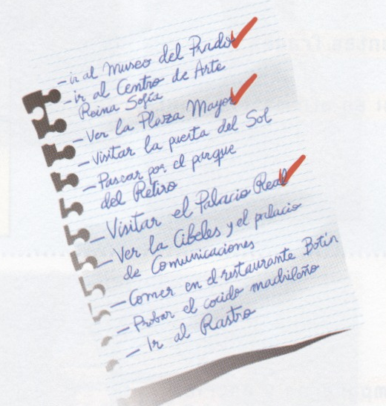
…todavía no …
…ya …
Pepe todavía no ha ido al Centro de Arte Reina Sofía
Pepe ya ha ido al Museo del Prado
Pepe ya ha visto la Plaza Mayor
Pepe todavía no ha visitado la Puerta del Sol
Pepe ya ha visitado el Palacio Real

Slide 7
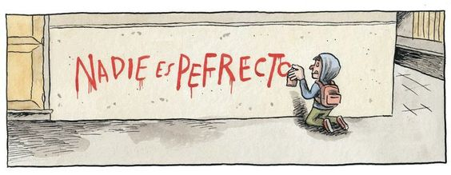
Cuantificadores indefinidos
Para cosas: algo (something)/nada (nothing)
Para personas: alguien (someone)/nadie* (noone)

Slide 8
El se impersonal
A veces no es importante especificar quién hace la acción de un verbo y podemos usar una forma impersonal.
En lugar de decir: La gente necesita experiencia.
El mundo necesita agua limpia.
Los ciudadanos necesitan esperanza.
Uno necesita hablar idiomas
Necesitamos formación profesional.
Necesitas motivación.
Podemos decir: Se necesita …experiencia.

Slide 9
El se impersonal
verbo en 3ª persona singular
+
sustantivo singular
Se
+
verbo en 3ª persona plural
+
sustantivo plural
Se necesita mucho dinero para comprar una mansión.
singular
Se necesitan muchas personas para hacer una manifestación.
plural
Es otra opción para empezar una frase cuando el sujeto es indeterminado, abstracto, un sustantivo colectivo, etc.
La frase adquiere un sentido de afirmación general o impersonal.

Slide 10
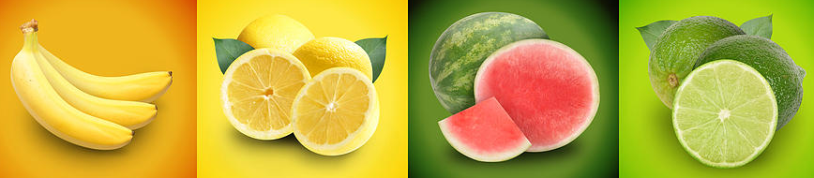
El se impersonal
¿A qué hora se almuerza en España?
En Argentina se bebe mucho vino.
En Venezuela se comen muchas arepas.
En México se consumen los fríjoles con arroz.
= ¿A qué hora almuerzan los españoles?
= Los argentinos beben mucho vino.
= Los venezolanos comen muchas arepas.
= Los mexicanos consumen los frijoles con arroz.

Slide 11
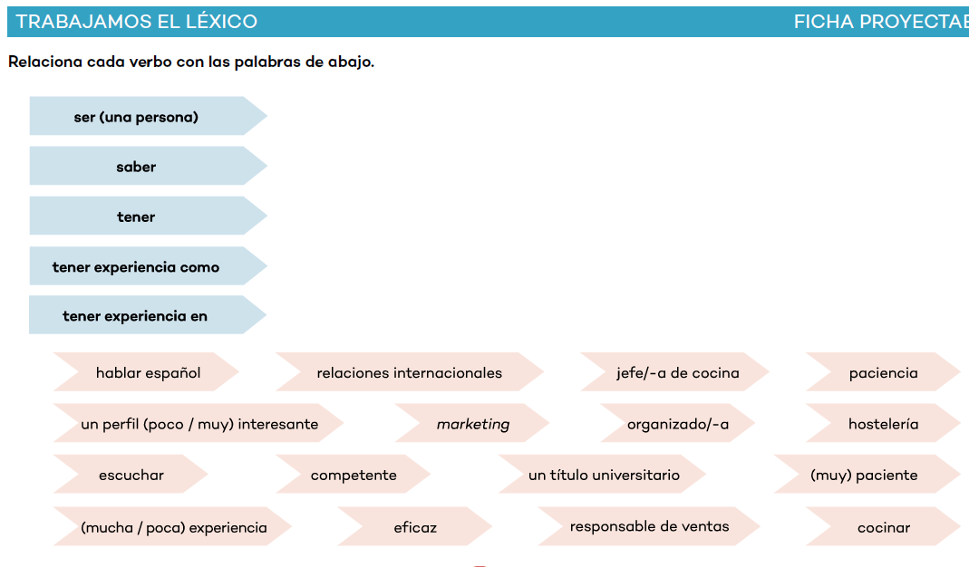
Léxico laboral

Slide 12
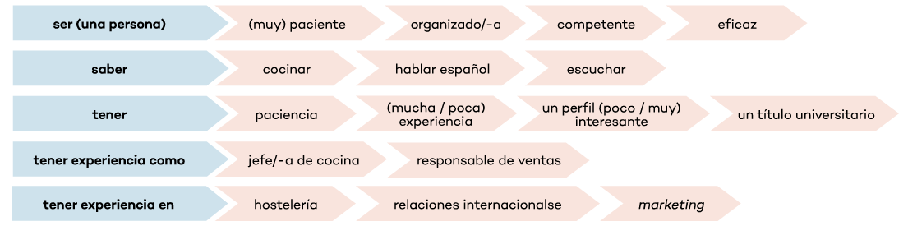
solución

Slide 13
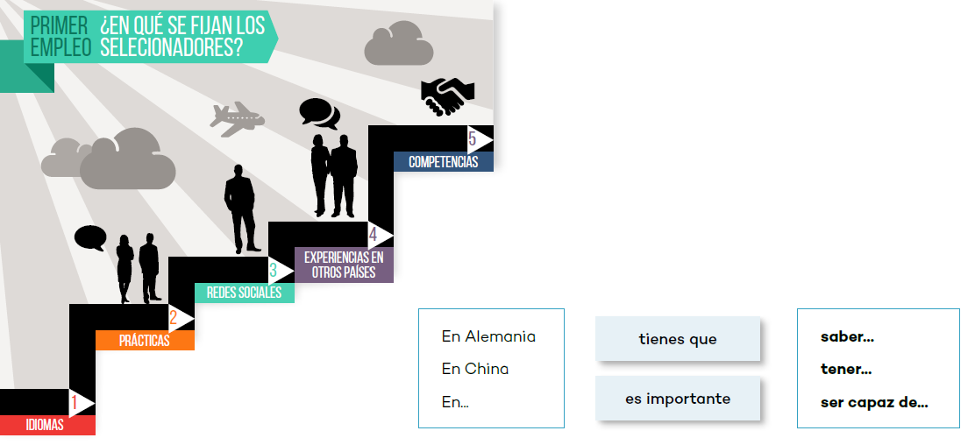
Experiencias laborales lee a infografía y responde: ¿qué aspectos son más importantes para ti?

Slide 14

Videocurriculum de Ana https://campus.difusion.com/courses/campus-sur/course_modules/recursos?group_id=&expanded_ids%5B%5D=56ff0e1c-ae43-4c65-a40f-3e1d4a43816b

Slide 15

La personalidad de Ana y después entrevista 5B

Slide 16
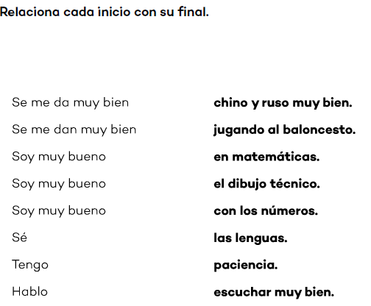
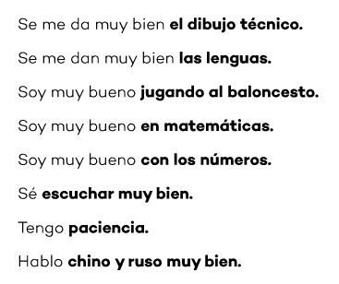
Habilidades responde a 4A y luego relaciona..

Slide 17
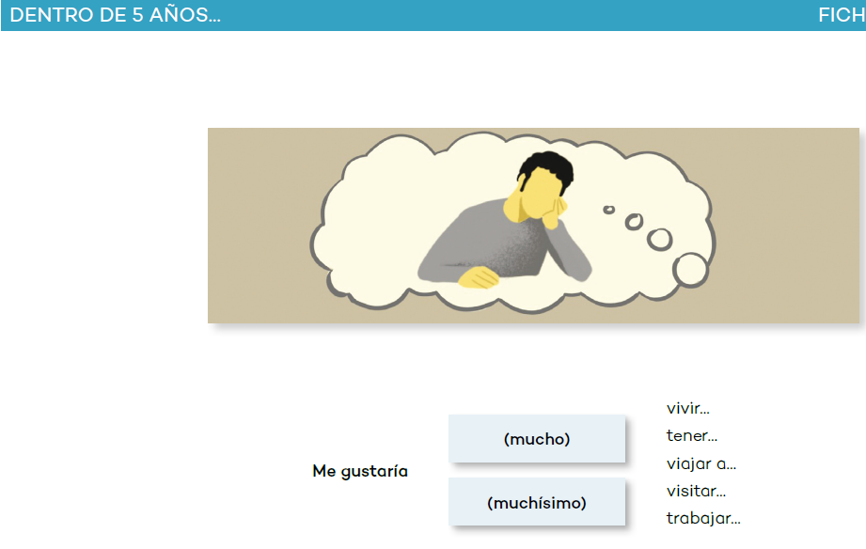
Me gustaría + infinitivo responde a 4B

Slide 18
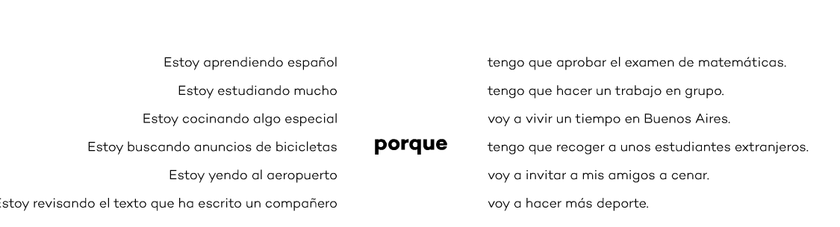
Repaso -ndo

Slide 19
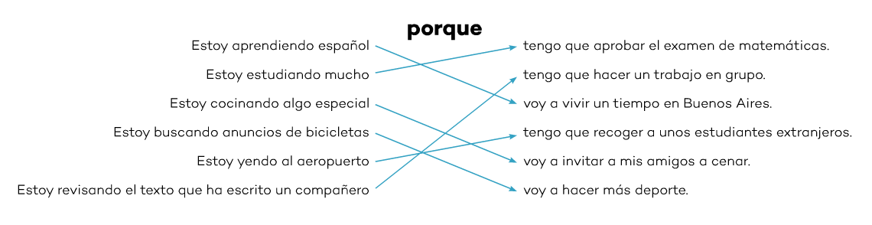
Solución

Slide 20
Resumen de clase
Lectura cultural
Ya no todavia
Lexico de trabajo
Me gustaría
Repaso –ndo
Repaso indefinidos
Repaso se impersonal

Slide 21
Tarea
Hojas de gramática con solución en canvas para engagement
Ya no todavia
Me gustaría
Repaso –ndo
Repaso indefinidos
Repaso se impersonal

